Slide 1


에디로봇아카데미
임베디드 마스터 Lv# 과정
제 #기
2021. 00. 00
OOO

Slide 2
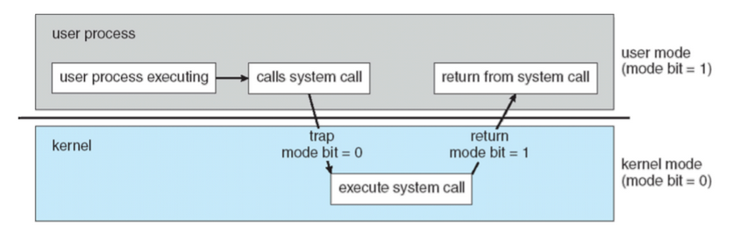
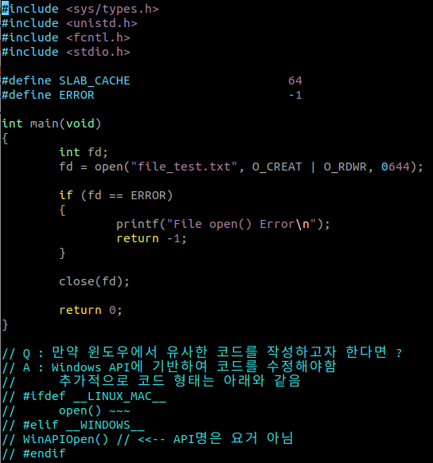
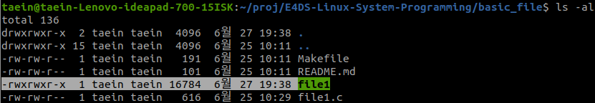
파일 경로 : proj/E4DS-Linux-System-Programming/basic_file
File1.c
System call 대략도
위는 참고 그림이며, user mode 에서 kernel 로 들어 와서
인터럽트 처리 하듯이 작업 처리 후 다시 user로 들어 오는 구조.
리눅스에서 open 이라는 명령어는 윈도우에서 fopen 로 활용
Open은 커널로 다이렉트로 준다.
fopen은 함수 몇단계 거친다.
Open 함수 ㄴ fd에 숫자를 반환 (3 부터) 0 : 입력(키보드) 1 : 출력(모니터) 2 : 에러
ㄴ O_CREAT : 생성하겠다.
ㄴ O_RDWR : 읽고 쓰기 허용,
ㄴ 0644 : rwx (read, write, execute)

Slide 3
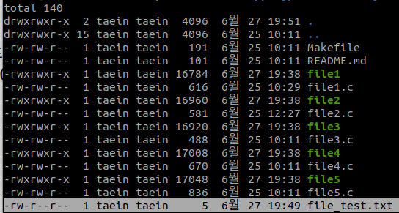
File1.c
제일 앞 한자리 - : file 의미, (if… d : 디렉토리, c : 캐릭터(그래픽 같은?), b : ssd
다음 세자리 rwx ( root 권한 )
다음 세자리 rwx (group 권한)
다음 세자리 r-x (user 권한) , 읽고 실행 가능
그런데 file1을 0644로 했는데 그러면 – rw- r-- r-- 가 되야 할 것도 같은데 아닌가요??
(0 110 100 100 이 되서)
아니다. 앞서 내가 했던 file1.c 코드 내용을 다시 보면
내가 만든 것은 file_test.txt 이다!
위에 음영의 값은 0755가 맞고
내가 한건 예상 대로 되어 있었다.

Slide 4
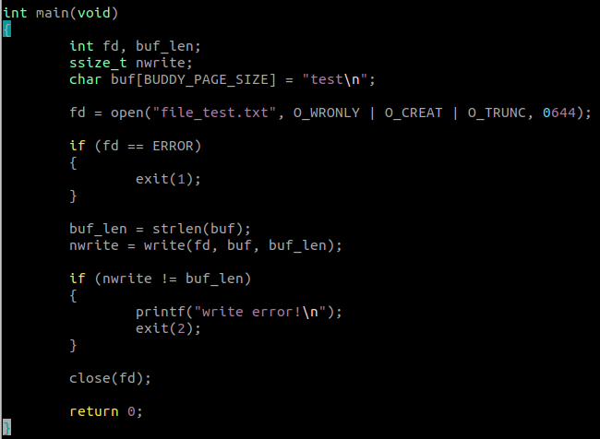
File2.c
BUDDY_PAGE_SIZE 는 4K , 4096
O_TRUNC는 덮어 쓰기 옵션
O_WRONLY Write only
여기서 잠깐..
0644에서 root 권한 에서는 read, write가 모두 되는 권한인데
앞에 O_옵션들은 어느 권한의 옵션인가?
실제 코드가 돌아가는 기준
Rwx는 커맨드라인에서 실행 할 때
한마디로 프로그램 코드상에서 fd를 제어함에 있어서는 쓰기만 가능한 것!@

Slide 5
File2.c
Write 과정
write(fd, 파일에 쓸 버퍼, 길이)
write는 파일에 쓸 버퍼 → fd 방향이며
read의 경우 fd → 파일에 쓸 버퍼 방향이다.
Exit 는 프로그램이 죽는 이유를 알 수 있는 힌트가 될 수 있음

Slide 6
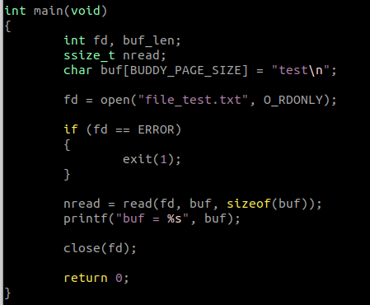
File3.c
read(fd, 파일에 쓸 버퍼, 길이)
write는 파일에 쓸 버퍼 → fd 방향이며
read의 경우 fd → 파일에 쓸 버퍼 방향이다.
여기서 fd 에 쓰인 buf를 읽어와 print 한다.
printf의 %s는 문자열 출력

Slide 7
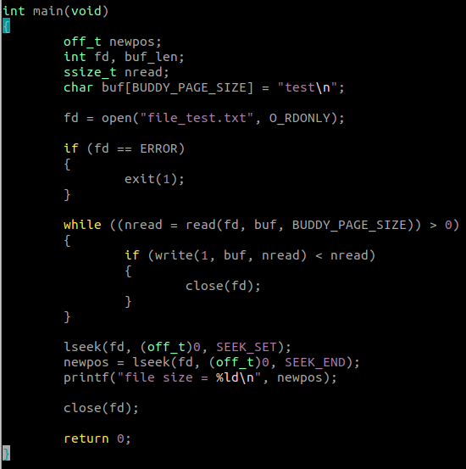
File4.c
read는 글자의 바이트수를 return 한다.
test\n는 5바이트 겠지.
While 문은 일단 read가 뭔가 되었다면 nread는 0 보다 크므로 들어 가겠죠.
읽었을 때 5를 반환하게 되고 while 안으로 들어 가는 것.
들어가서 if 문의 write를 실행 한다. ( <nread)는 오류 상황을 대비한 것)
(write 안의 1 은 출력(모니터)를 나타 낸다.)
그리고 다시 while 조건문에 들어 갔을 때는 데이터를 다 읽은 상태이고
더이상 읽을 것이 없게 되고 (파일포인터가 이동해 있기 때문)
while을 빠져 나오게 된다.
[write 할 때도 읽으면서 파일 포인터는 이동함]

Slide 8
File4.c
Lseek : 특정 위치를 검색해서 찾는다.
Lseek(fd, (off_t)0, seek_set) ; 에서
(off_t)0 은 파일 포인터를 0 으로 초기화 하라는 의미 이다.
Newpos = lseek(fd, (off_t)0, seek_end)
ㄴ 파일의 시작과 끝을 측정 함으로써 파일의 크기를 알 수 있게 된다.
Pritnf 에서 newpos를 통해 파일의 크기를 알 수 있다.

Slide 9
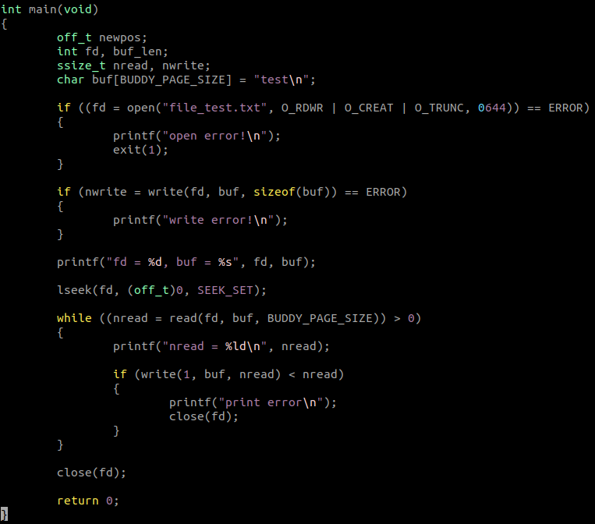
File5.c
ERROR는 -1 로 define 되어 있음.
Open 에러 발생시 -1 return
Write error 역시 유사한 원리
printf해서 fd와 buf 값 출력
lseek를 통해 커서를 파일 제일 첫 위치로 이동
While 문 →
read를 통해 읽을게 있으면 while 문 안으로 ㄷ르어 가게 되고
read한 것의 %ld 를 읽음.(BUDDY PAGE SIZE는 4096 정의 됨)
write로 test 를 출력 후 만약 출력 할 것이 없다면 (nread 보다 작아서)
Print error를 띄움.
Whlie 문을 빠져 나와서 close (fd)

Slide 10
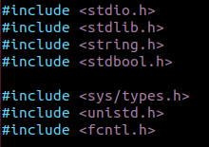
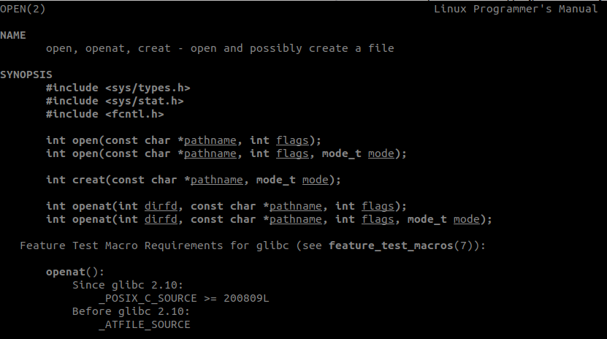
헤더 파일 관련
#include <unistd.h> → 유닉스 스탠다드
#include <fcntl.h> → 파일 컨드롤
헤더 파일 메뉴얼 찾기
-s2는 시스템 프로 그램 관련

Slide 11
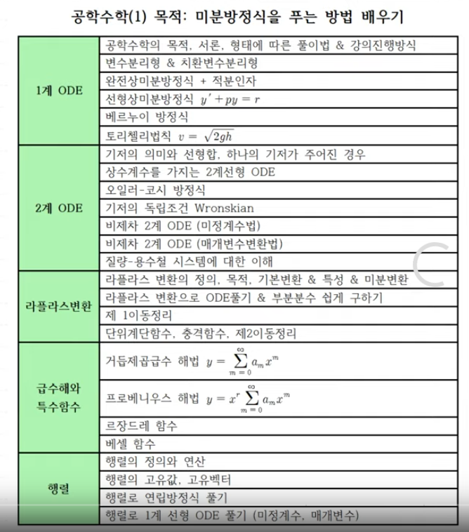
공업 수학 스터디 (유튜브 공학 수학가르치는 화공엔지니어)
ㄴ 미분방정식 기초 + 1계 ODE - 변수 분리

Slide 12
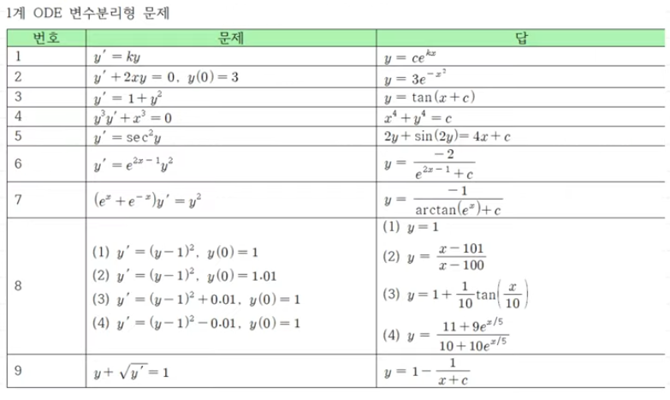

Slide 13
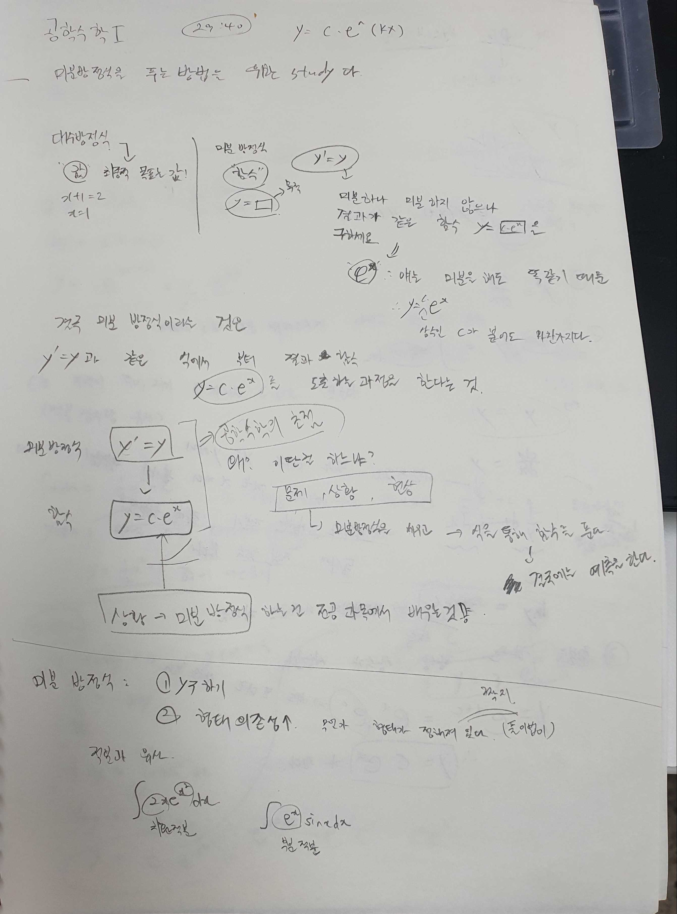

Slide 14
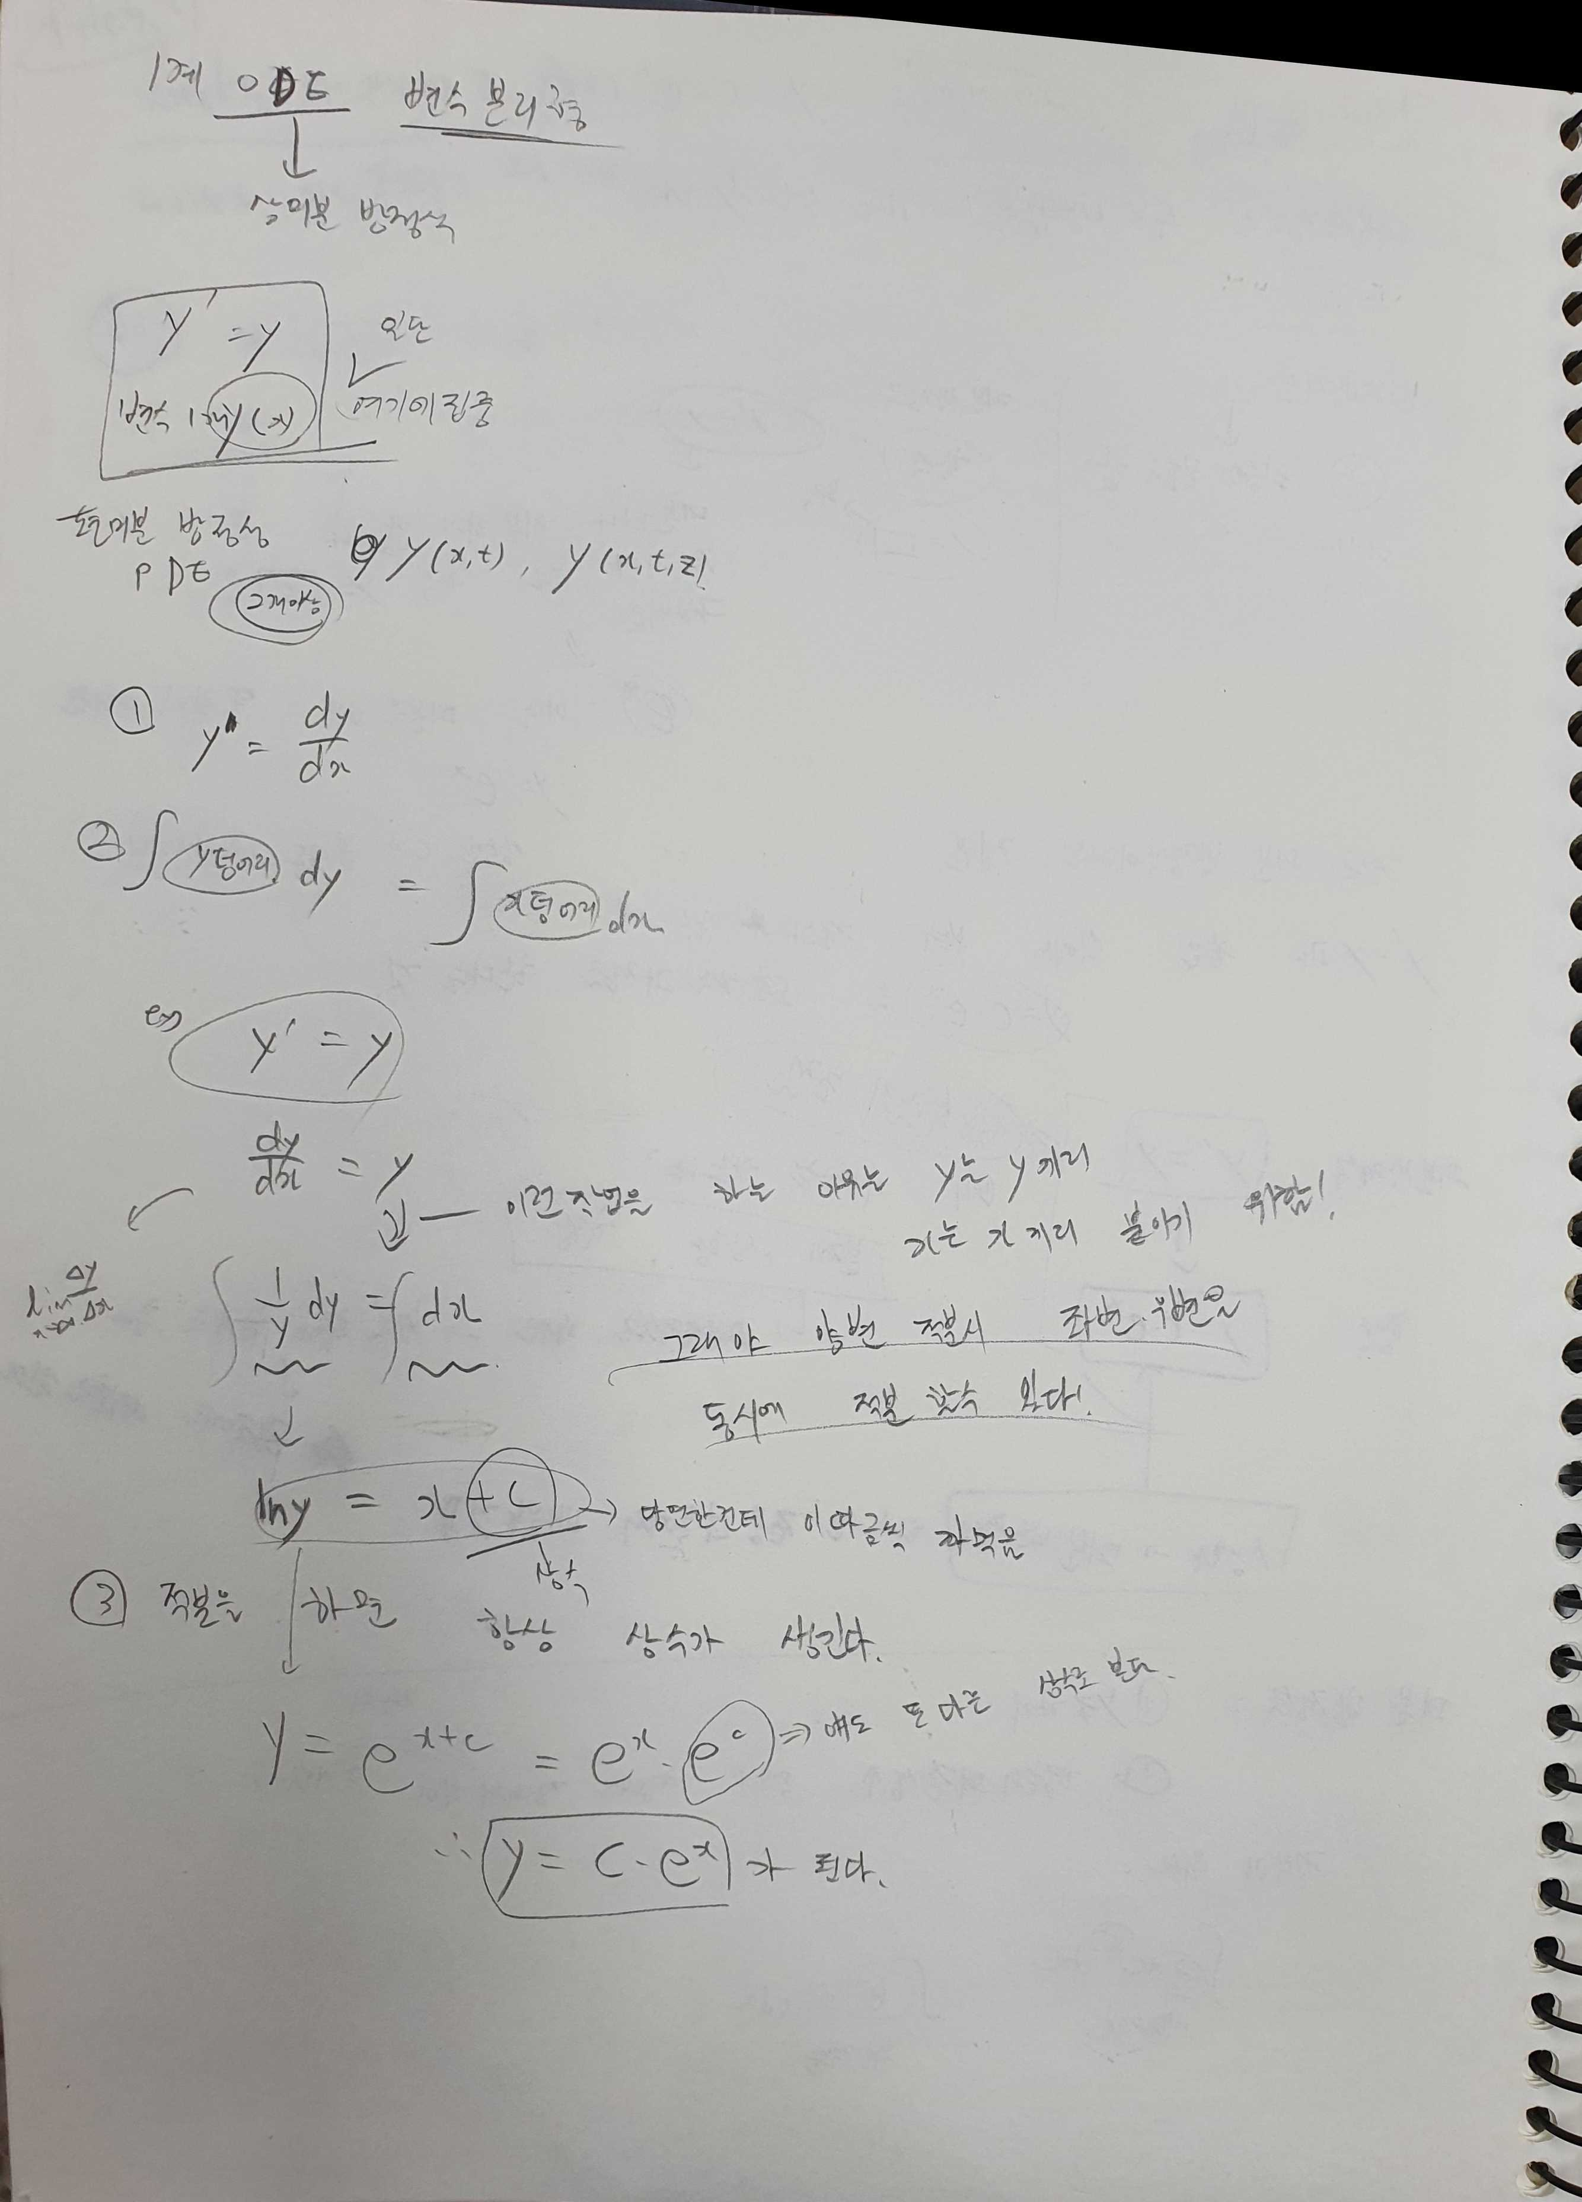

Slide 15
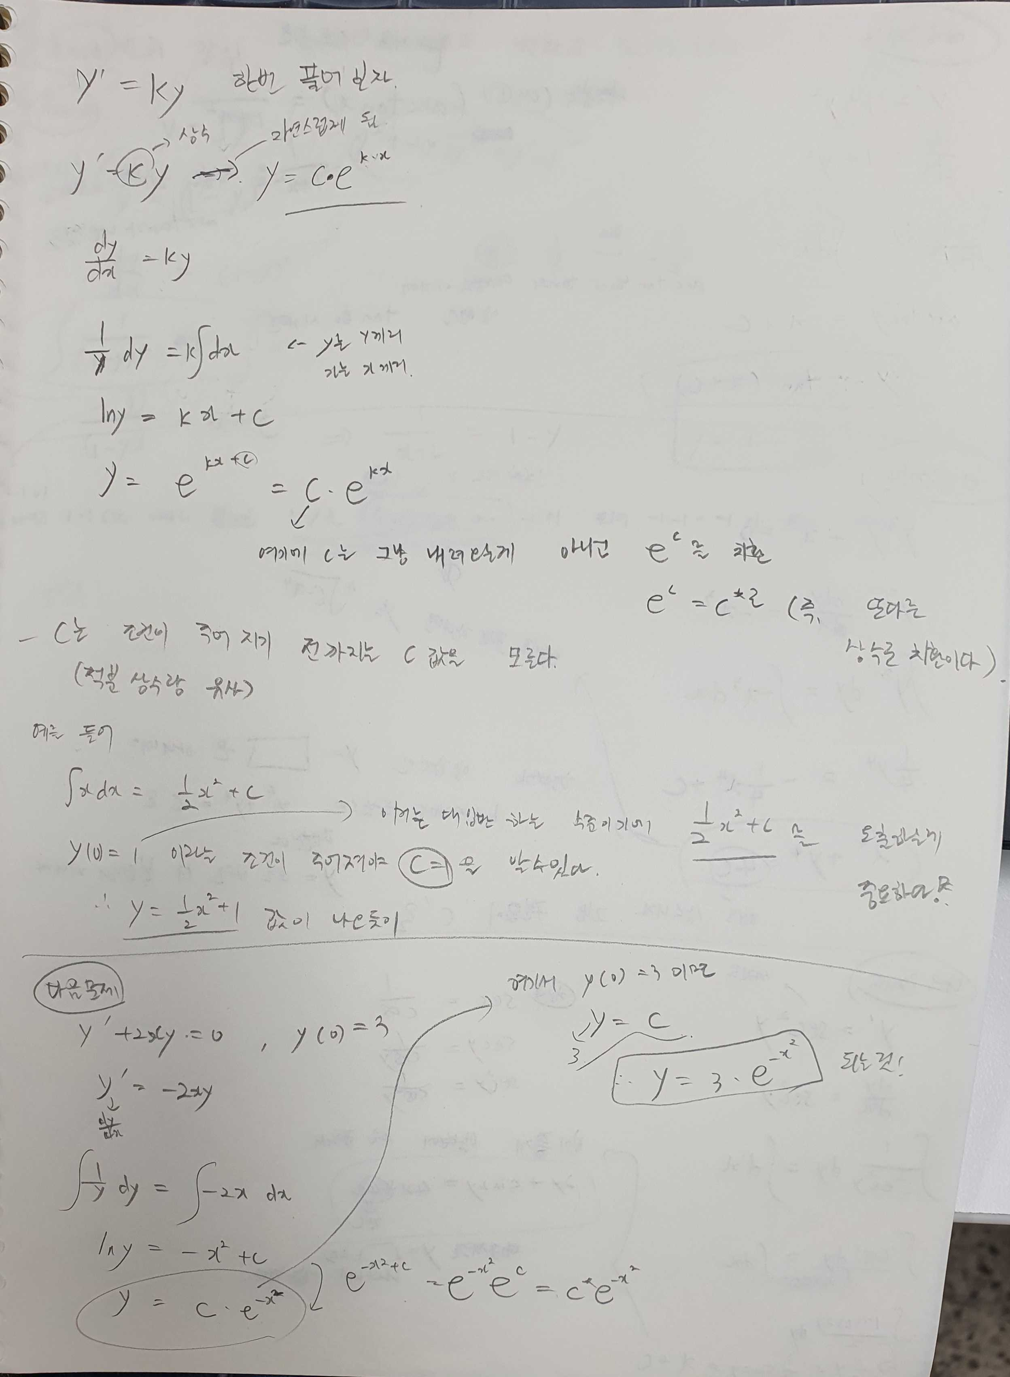

Slide 16
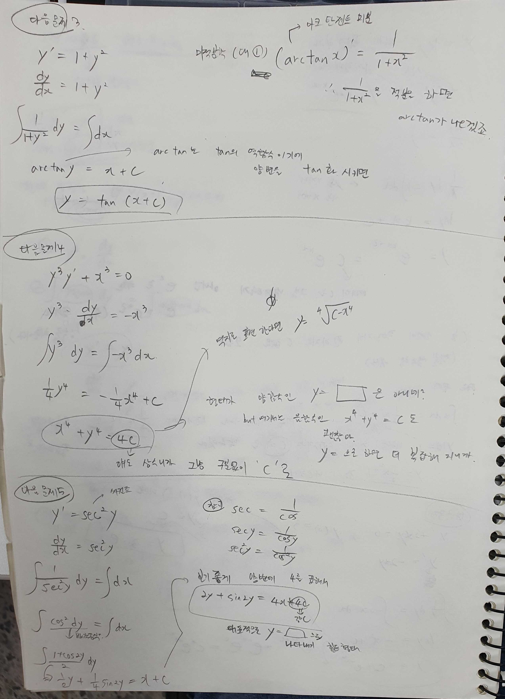

Slide 17
